Slide 1
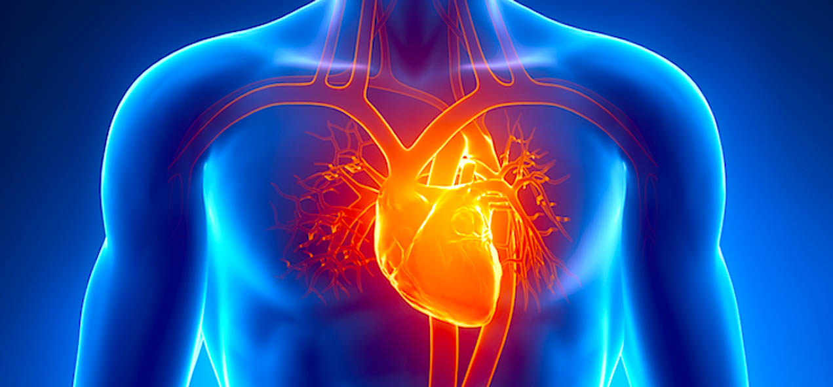
Cardiovascular System Terminologia

Slide 2
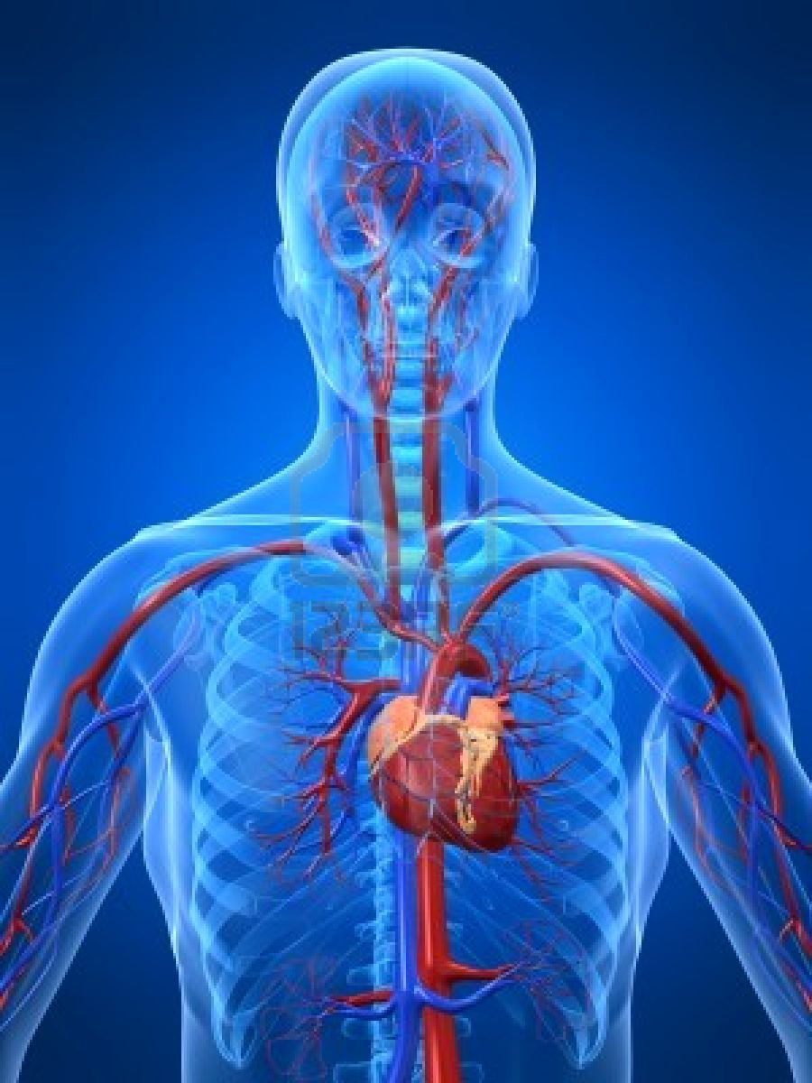
Cardiovascular System (Kardyovaskular Sistem)
Kanı organizmada dolaştırmakla görevli kalp ve kan damarlarından oluşan sistemdir.
Lymphatic circulation (Limfatik Sirkulasyon)
Organizmada hücreler arası sıvıyı kan dolaşımına katan sistemdir.

Slide 3
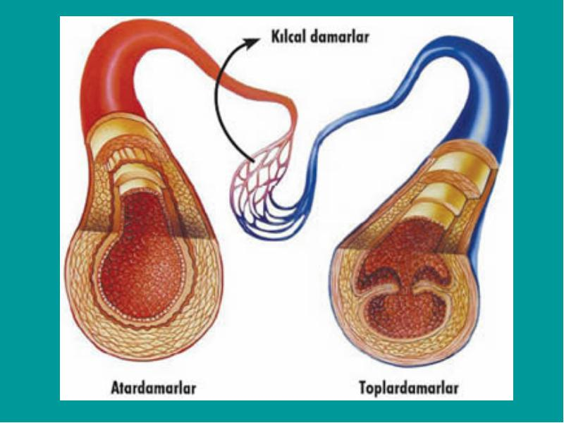
Cardiovascular system ( kardiyovasküler sistem ): Kalp damar sistemi
Cardia (Kardya) : Kalp
Angi (Anji): Damar
Arteria (Arterya) : Atardamardır.
Arteriola (Arteryol ) : Küçük arterdir.
Vena (Ven) : Toplar damardır.Venöz kan taşıyan damarlardır.
Phlebos (Flebos) : Toplardamardır.
Venula (Venül) : Küçük çaplı toplardamardır.

Slide 4
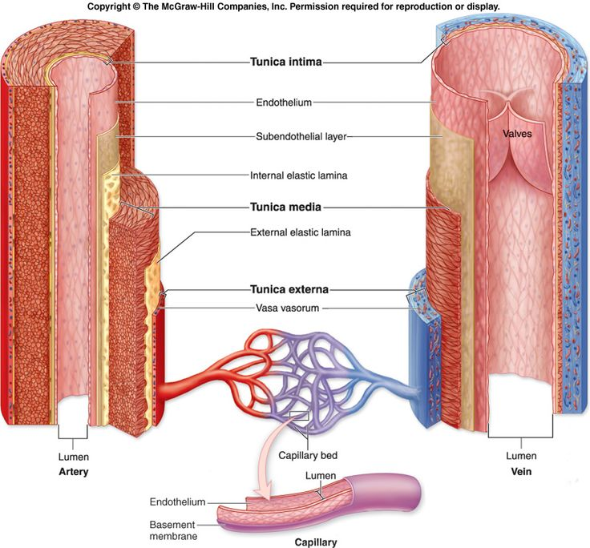
Damar Katmanları
Tunica Intima ( Tunika İntima) : Damarın boşluk tarafında olan ilk katmanıdır.
Tunica Media (Tunika Media) : Damarın orta katmanıdır.
Tunica Externa (Tunika Eksterna ) : Damarın dış katmanıdır.

Slide 5
Capillare ( Kapiller) : Kılcaldamar
Cor (Kor) : Kalp
Septum Interatriale ( Septum İnteratriyal) : Atriumlar arasındaki bölme bazı çocuklarda bu bölmede delik bulunur.Bu deliğe Foramen ovale denir.
Mediastinum ( mediyastinum ) :Kalbin içinde bulunduğu boşluk .

Slide 6
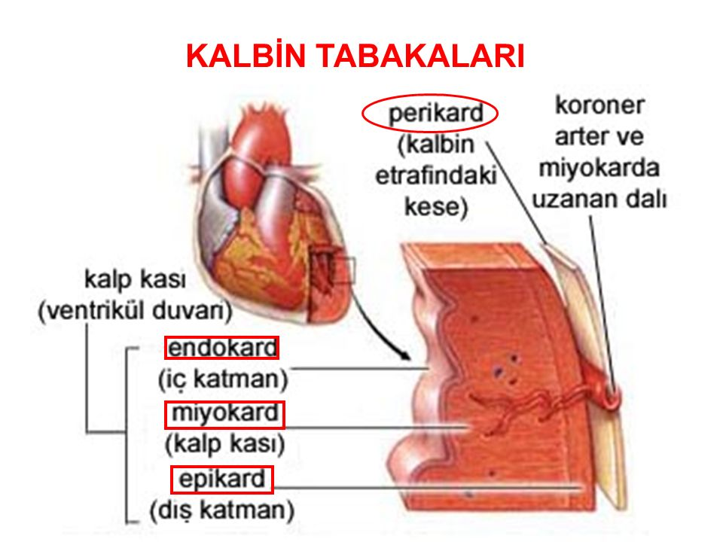
Kalbin Katmanları-
Pericardium ( Perikardyum ) : Kalbi çevreleyen zar.
Myocardium ( Miokardyum) : Kalbin orta katmanıdır.
Endocardium (Endokardyum ) : Kalbin en iç katmanıdır.

Slide 7
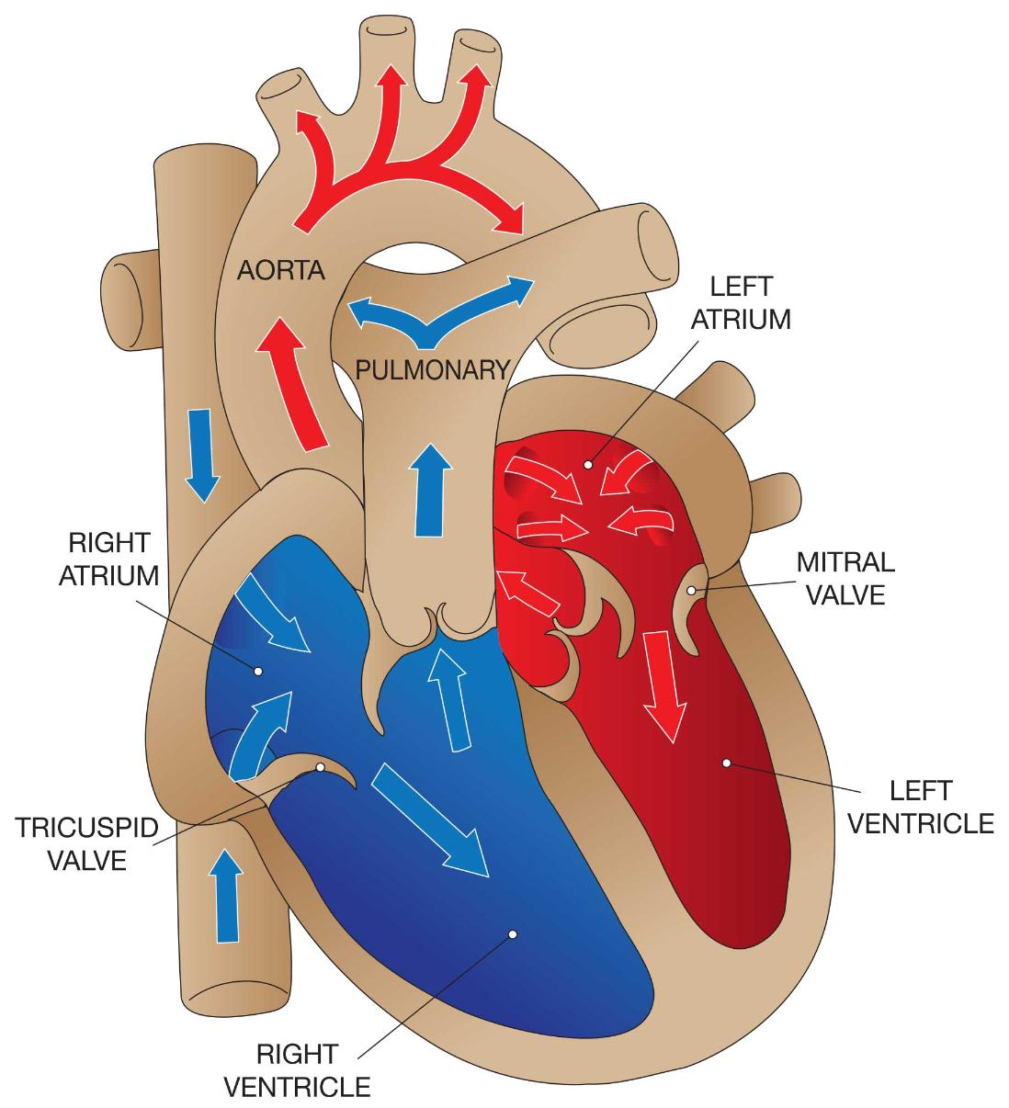
Atrium (Atriyum) : Kulakçık kalbin üst bölümünde bulunan kalp boşluklarından ikisidir.
Ventriculus ( Ventrikül ) :Karıncık kalbin alt bölümünde bulunan iki boşluğa verilen isimdir.
Interventriculare Septum (İnterventrikulare Septum ) : Ventriküller arası bölmedir.
Valva (Valf ) : Kapak
Cuspid ( Kuspid) : Atriyoventriküler deliklerdeki kapakçıkların her biri.
Valva Bicuspidalis ( Valf bikuspidalis ) : Biküspid kapak.Kalpteki ikiz kapak.

Slide 8
Funiculus Umbilicalis (Funikulus umbilikalis): Göbek bağı
Ductus Venosus Doppler ( Duktus venosus doppler) : Fetüse giden kan akımı .

Slide 9
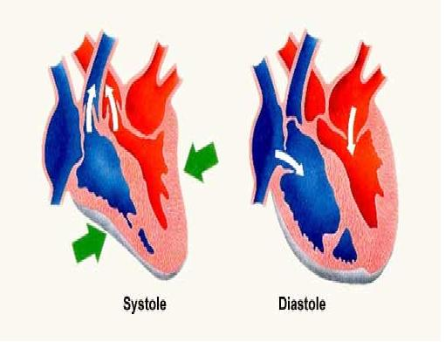
Systole (Sistol): Kalbin kanı pompaladığı periyot, kasılma
Diastole( Diyastol): Kanın kalbe dolduğu periyot, gevşeme

Slide 10
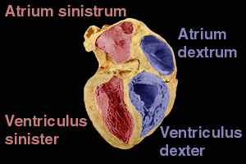
Kalbin Bölümleri
Atrium Dexter (atriyum dekster ) : Sağ kulakçık
Atrium Sinister (atriyum sinister ) : Sol kulakçık
Ventriculus Dexter (ventrikül dekster) : Sağ karıncık
Ventriculus Sinister (ventrikül sinister ) : Sol karıncık

Slide 11
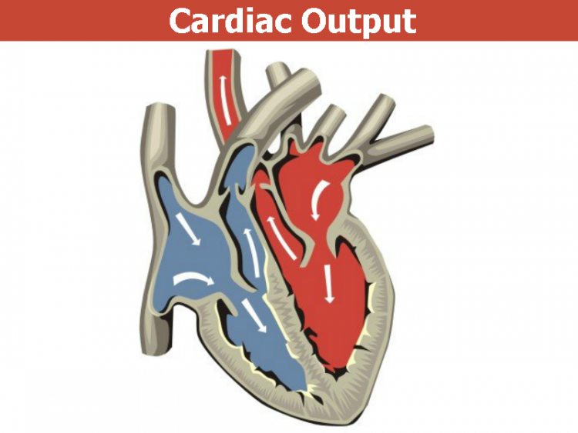
Cardiac Output ( kardiyak autput ) : Her bir ventrikülün bir dakikada pompaladığı kan miktarıdır.
Homeostasi (Homestazi): İç denge. Hücre dışı gerçekleşen olaylar karşısında hücrenin kendi metabolizmasını koruma eylemidir.
Intravascular (Intravasküler ) : Damariçi.

Slide 12
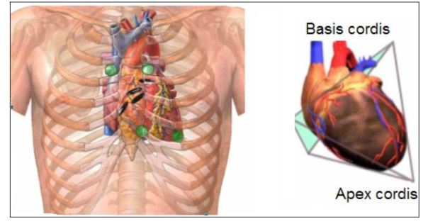
Aorta ( Aort ) :Kalbin sol karıncığından çıkan temiz kırmızı kanı vücudun her yanına dağıtan büyük atar damar.
Sinister Pulmonary Arteria ( Sinister pulmoner arter ) : Sol akciğer atar damarı.
Sinister Pulmonary Vena ( Sinister pulmoner ven ) : Sol akciğer toplar damarı.
Apex Cordis ( Apeks kordis ) : Kalbin tepesi.
Basis Cordis ( Basis kordis ) : Kalbin tabanı.

Slide 13
Interventricular septum (İnterventriküler septum): Kalbin karıncıklar arası bölme.
Vena Cava Superior ( vena kava superyor ) : Üst ana toplar damar
Vena Cava Inferior ( vena kava inferyor ) : Alt ana toplar damar

Slide 14
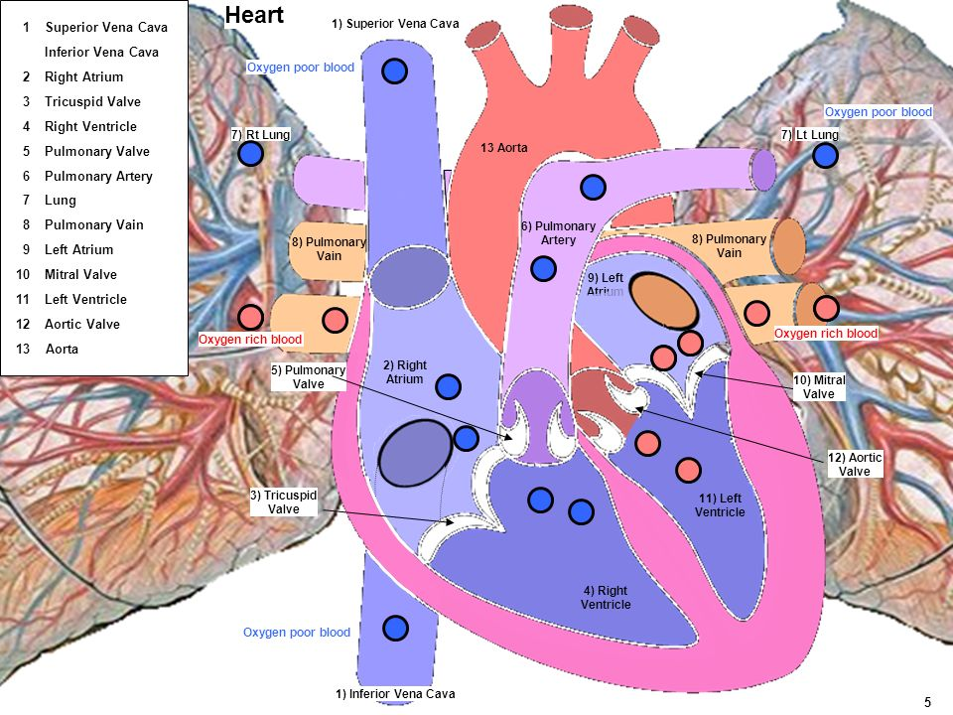

Slide 15
Atrium Systole ( Atriyum Sistolu ) : Her iki atriyumunda kasıldığı ve kanın ventriküllere itildiği devre .
Ventriculus Systole ( Ventrikül Sistolu ) : Her iki ventrikülünde kasıldığı ve kanın pulmoner arterler ile aortaya atıldığı devre .
Atrium Diastole ( Atriyum Diyastolü ) : Ventriküllerin kasılı durumda olduğu atriumların büyük venlerden gelen kan ile dolmaya başladığı devre.
Ventriculus Diastole( ventrikül diyastolü ) : Atriumların sistolü ile ventriküllerin kan ile dolmaya başladığı evre .

Slide 16
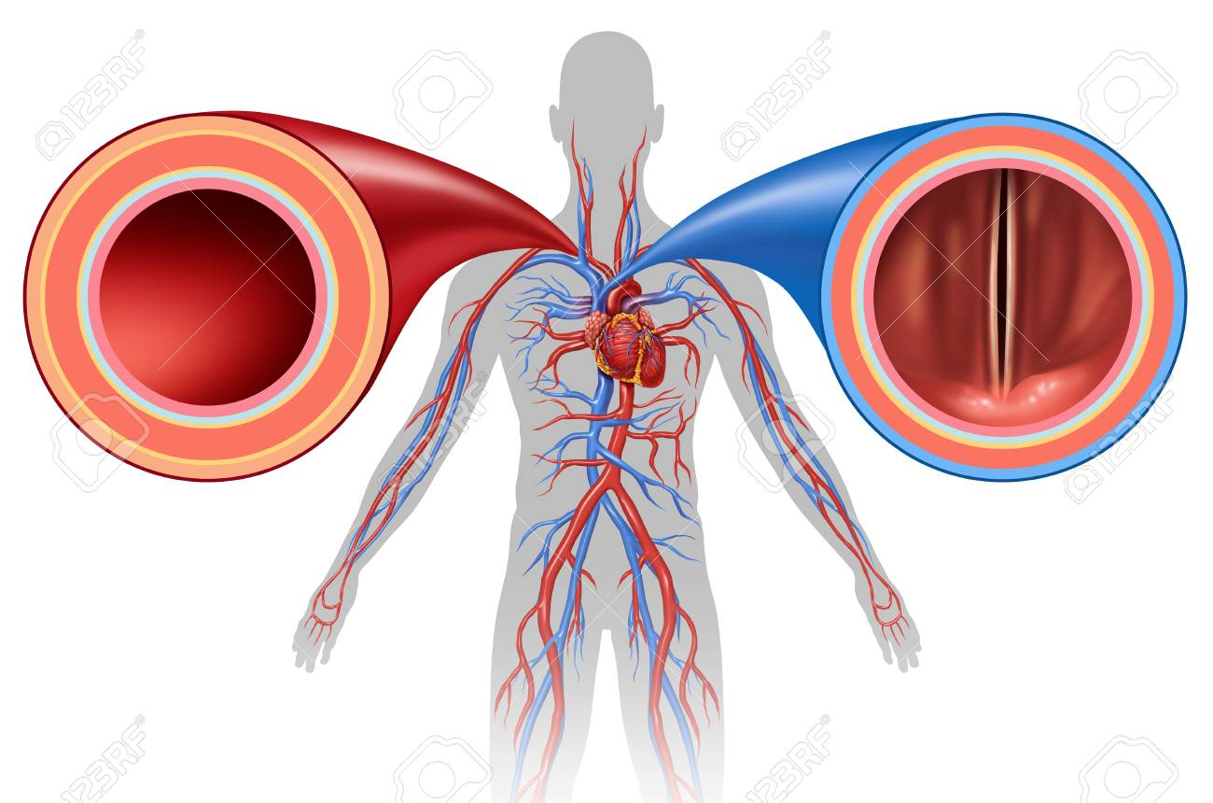
Arteriovenöz Fistül ( Arteriyovenöz fistül ) : Atardamarla toplardamarı birleştiren küçük kanal.
Pacemaker (Pasemaker): Kalbin kendi kendisine uyarı doğurabilen ve bunu tüm kalp hücrelerine yayan özel bir iletim sistemidir.

Slide 17
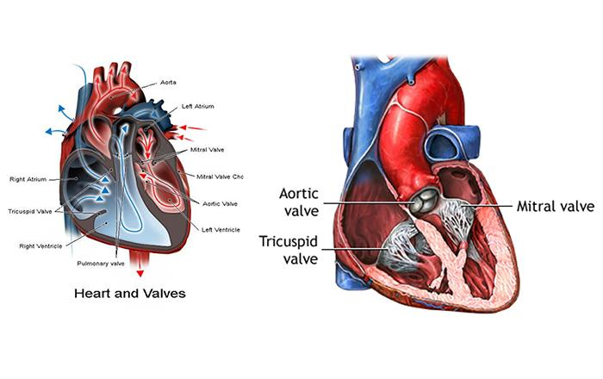

Slide 18
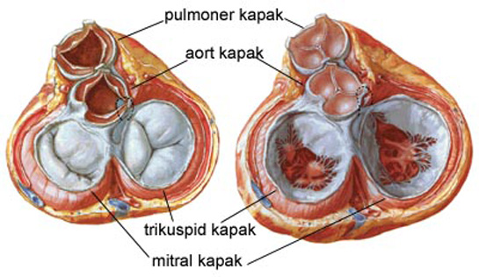
1-Valva Tricuspidalis ( Valf Trikuspidalis ) : Triküspidal kapak. Kalpteki üçüz kapak. (Sağ kulakçık ve sağ karıncık arasında bulunur.) 2- Valva Turunchi Pulmonaris (Valf Turunki Pulmonaris): Sağ karıncık ile pulmoner arter (akciğer arteri) arasında bulunur. 3-Valva Mitrale (Valf Mitral ):Sol karıncık ve sol kulakçık arasında bulunur
4-Valva Aorta (Valf Aort) :Ostiyum aortada bulunan kapakların herbiridir.(Aort kapağı: sol karıncık ile aort arasında bulunur.)
Kalbin Kapakçıkları

Slide 19
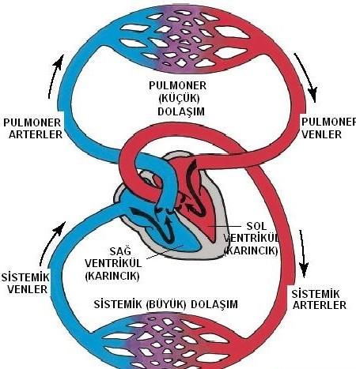
Circulation (Sirkulasyon) - Dolaşım :
Sindirilmiş besin maddelerinin ve oksijenin hücrelere ulaştırılmasını ve hücrelerde oluşan atık maddelerin hücrelerden uzaklaştırılmasını sağlayan sistemdir.
Pulmonary Circulation ( Pulmoner Sirkulasyon)-Küçük Dolaşım :
Kalp ile akciğer arasında gerçekleşen dolaşımdır .

Slide 20
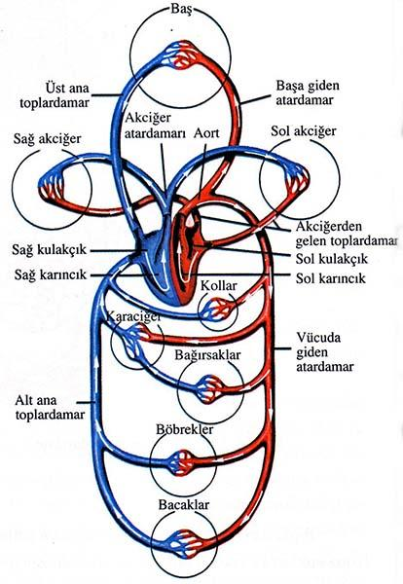
Systemic Circulation (Sistemik Sirkulasyon) - Büyük Dolaşım :
Kalp ile vücut dokuları arasında gerçekleşen sistemik kan dolaşımıdır.

Slide 21
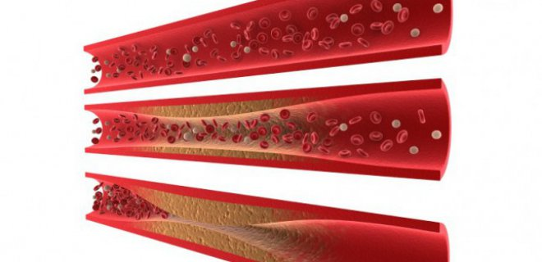
Semptom Terimleri
PULS (Pals): Nabız.
ARRHYTHMIA(Aritmi): Kalbin atım ritminin bozulması.
BRADYCARDIA (Bradikardi):Kalp atım hızının azalması .
TACHYCARDIA(Takikardi):Kalp atım hızının artması.
PULPITATION(Palpitasyon):Çarpıntı, kalp atımlarının hızlı ve kuvvetli oluşudur.
ISCHEMIA(İskemi):Herhangi bir organa yeterince kanın gitmemesidir.

Slide 22
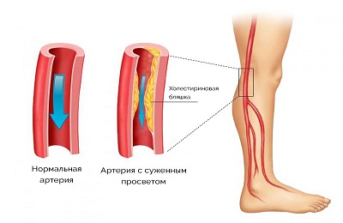
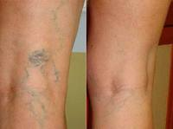
VASOCONSTRICTION (Vasokonstriksiyon): Kan damarlarının daralması.
VASODILATATION (Vasodilatasyon): Kan damarlarının genişlemesi.
CARDIAC EUDEMA (Kardyak Ödem):Konjestif kalp yetmezliğinde su ve sodyum retansiyonu.
*RETANSİYON: Birikme toplanıp kalma.
CARDIAC SYNCOPE (Kardyak sinkop): Ventriküler asistol sebebiyle serebral anemiye bağlı bilinç kaybı.
Cerebral anemia (Serebral anemi): Beyne yetersiz kan gitmesine bağlı beynin kansız kalmasıdır.

Slide 23
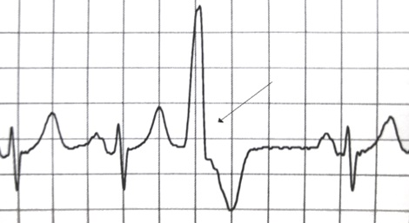
EXTRASYSTOLE (Ekstrasistol): Kalbin normal atım düzenini sağlayan sistem dışından kaynaklanan anormal atım vurusudur.
SALVO EXTRASYSTOLE (Salvo Ekstrasistol): Kalpte anormal atım vurularının art arda ortaya çıkmasıdır.
SINUS ARREST (Sinus Arrest) : Kalbin normal atım düzeninin duraklaması.

Slide 24
Nabız Çeşitleri
PULSUS ANADICROTISM (Pulsus Anadikrotizm) : Yavaş yükselen ve el altında
uzun süre hissedilen nabızdır.
PULSUS CORRIGAN ( Pulsus Korrigan): Ele birdenbire vuran ve kaybolan
nabızdır.
PULSUS FILIFORM ( Pulsus Filiform ) : Zayıf ve küçük nabızdır.
PULSUS PARADOKSUS (Pulsus Paradoksus) : Inspirasyonda zayıflayan hatta hissedilmeyen nabızdır.

Slide 25
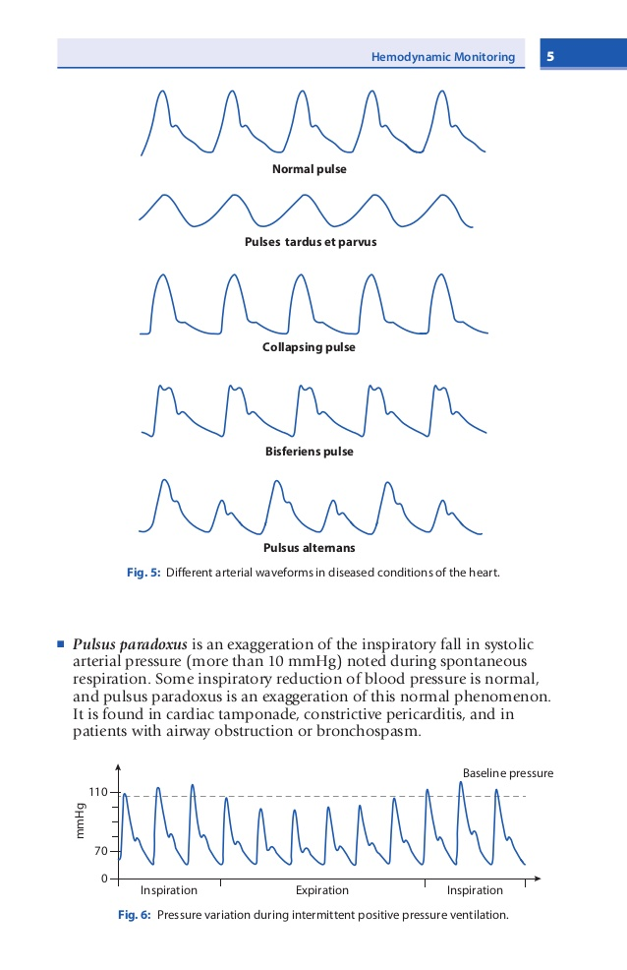
ACROCYANOSIS (Akrosiyanoz) : Ellerde ve daha seyrek olarak ayaklarda görünen ve derideki küçük damarların spazmı nedeniyle oluşan inatçı , ağrısız ve sistematik siyanozdur.
PULSUS BISFERIENS (Pulsus Bisferiens ) : Nabız palpasyonu sırasında arter pulsasyonu parmaklara çift vuruş halinde gelir .Örneğin: aort darlığı
PULSUS ALTERNAS (Pulsus Alternas) : Bir kuvvetli bir zayıf arter nabızları birbirini izler Örneğin: myokard hastalığıdır.

Slide 26
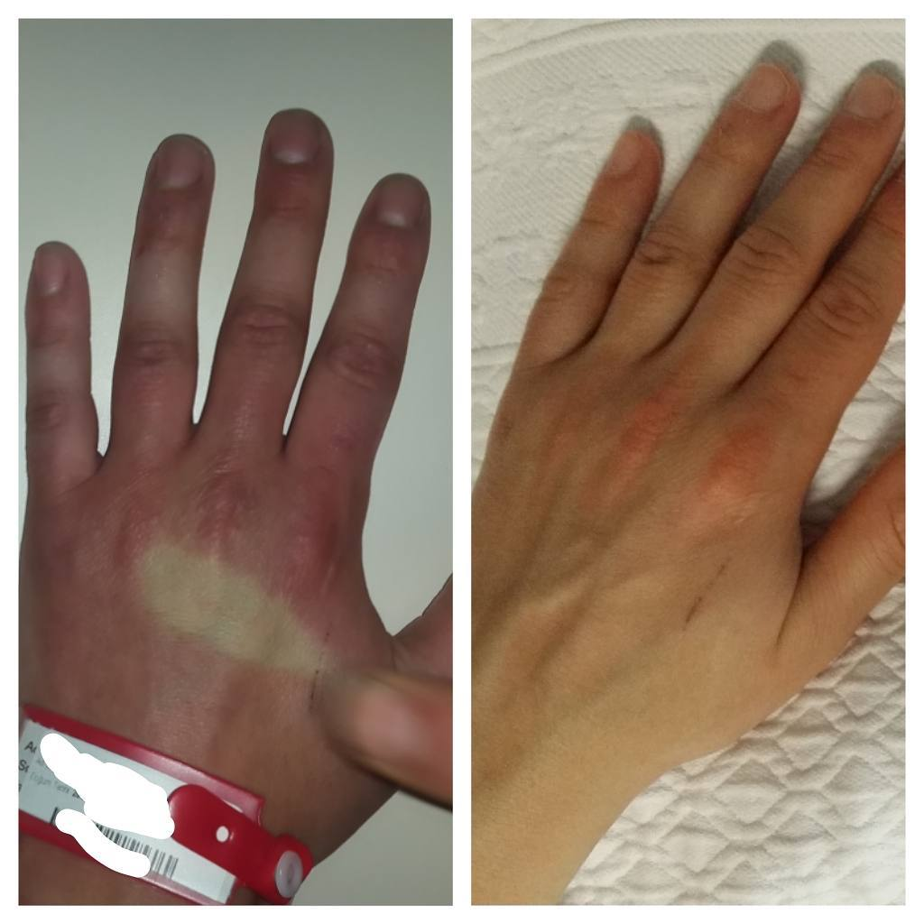
CLAUDICATIO INTERMITTENS ( Klodikasyo intermittens ) : Yürüme sırasında bacaklarda ortaya çıkan şiddetli kas ağrısıdır. Dolaşım bozukluğuna bağlı olarak ortaya çıkar .
CYANOSIS(Siyanoz):Morarma,kan oksijenlenmesinin yetersiz
olmasına bağlı oluşudur.
MURMUR (Murmur): Oskültasyon sırasında kalpte duyulan
üfürük sesidir.

Slide 27
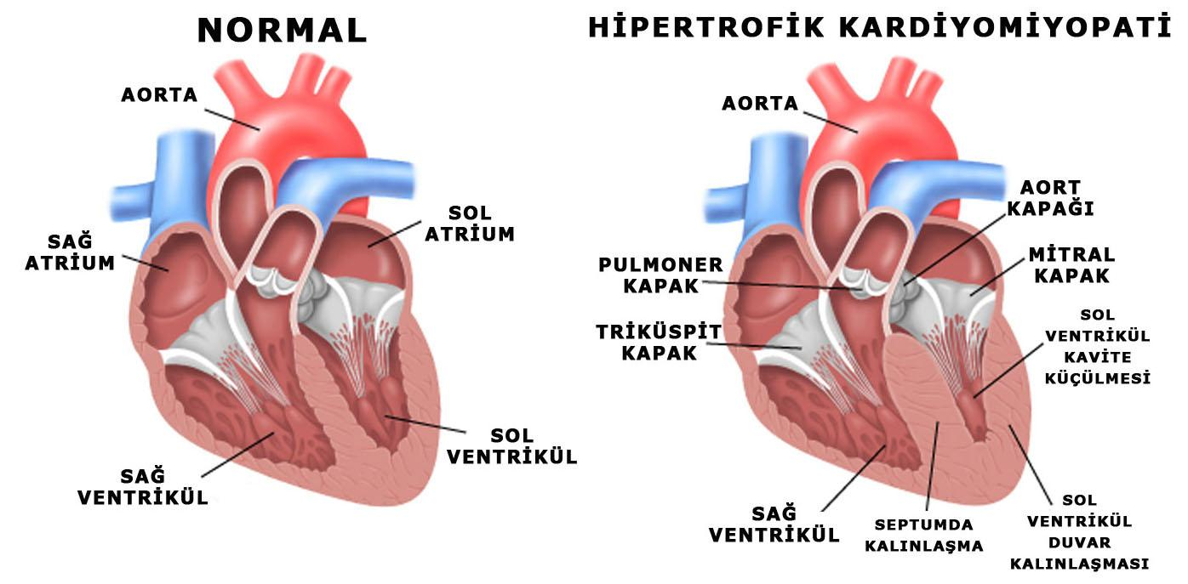
Tanı Terimleri
Cardiomyopathy(Kardiyomiyopati) : Kalp kasının iltihabi olmayan patolojik lezyonlarıdır.
-Patoloji : Normal olmayan hastalıklı.
-Lezyon : Belirli hastalıkların neden olduğu, vücutta olan değişikliklere lezyon adı verilmektedir.
Cardiospasm ( Kardiyospazm ) : Kalp bölgesinin spazmı ve besinlerin mideye geçişinde zorluktur.

Slide 28
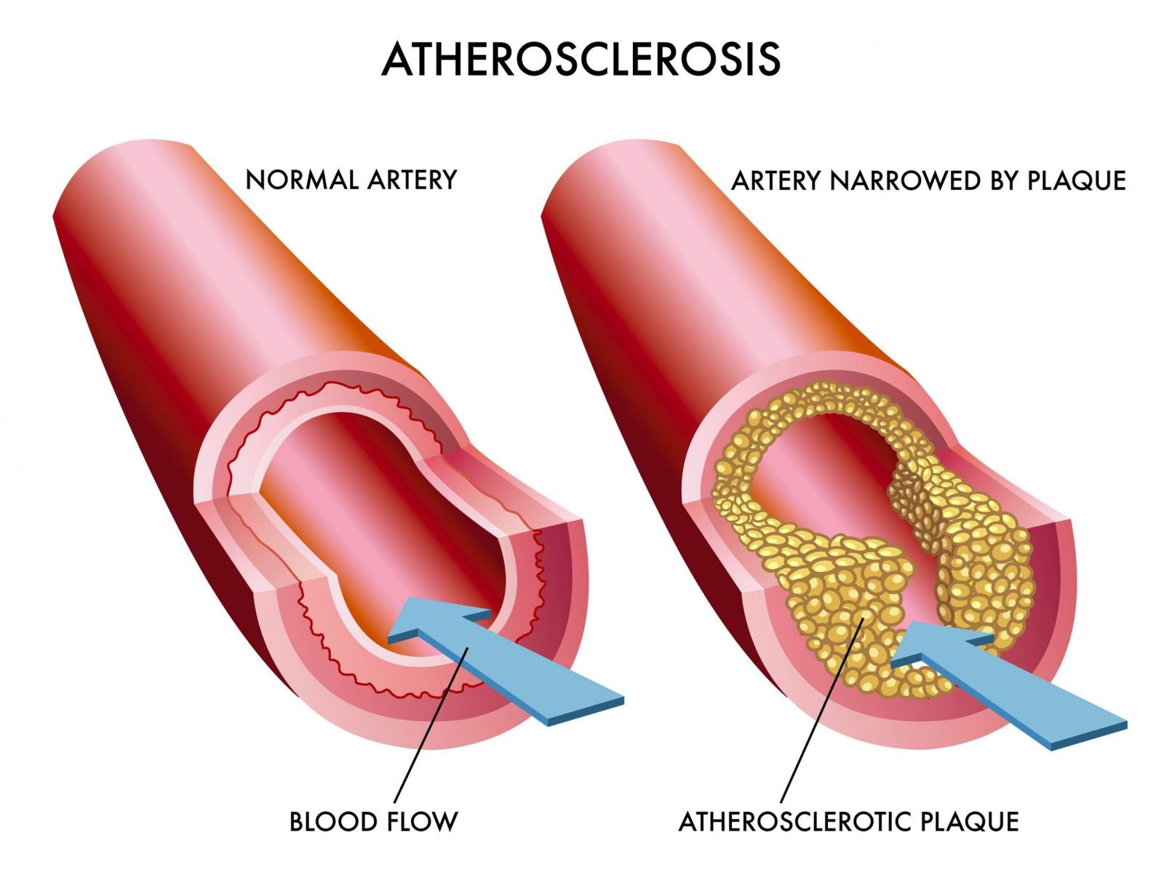
Atherosclerosis(Ateroskleroz) : Atheroma adıyla bilinen lokalize lipid birikmelerine bağlı olarak intima tabakasının kalınlaşmasıyla kendini gösteren arter lezyonudur.
Atheroma (Aterom): Arter duvarının iç yüzünde yer yer sarımsı küçük plaklar halinde yağ toplanması ile belirgin durumdur.
Ischemic Cor Defectum (İskemik Kor Defektum) : Çoğunlukla koroner aterosklerozdan kaynaklanan ve kalp kaslarına yeterince kan gelmesini engelleyen kalp hastalığıdır.
-Ischemic(İskemik ) : Geçici bölgesel doku anemisidir.

Slide 29
Hypertension ( Hipertansiyon) : Arteriyel kan basıncının yükselmesidir.
Essential Hypertension(Esansiyel Hipertansiyon) : Tek bir nedene bağlanamayan hipertansiyondur.
Primer Hypertension (Primer Hipertansiyon): Yıllar boyunca kademeli olarak gelişen tansiyondur.
Seconder Hypertension (Sekonder Hipertansiyon) :Aniden ortaya çıkma eğiliminde olan tansiyondur.

Slide 30
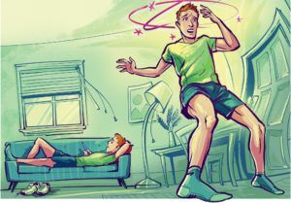
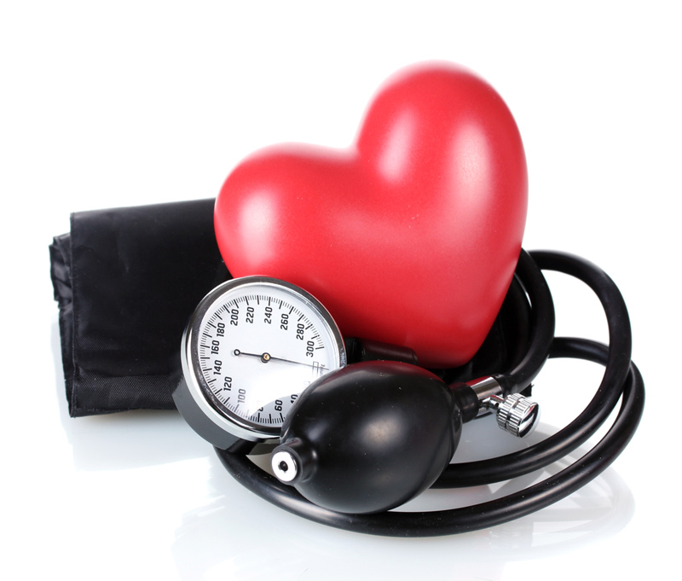
Hipotansiyon Çeşitleri
Orthostatic Hypotension(Ortostatik Hipotansiyon) : Kişi dik duruma geçerken , kan basıncının aşırı miktarda düşmesidir.
Neurogenic Hypotension (Nörojenik Hipotansiyon): Korkmak,uzun süre ayakta kalmak ya da üzüntü gibi durumlarda açığa çıkan tansiyon düşüklüğüdür.

Slide 31
Şok Çeşitleri:
Shock (Şok) : Dakikadaki kalp atım sayısının yetersiz olması ya da periferik kan akımının kötü bir şekilde dağılması nedeniyle , dokulara giden kan akımının onların canlılıklarını sürdürecek yeterlilikte olmaması durumudur .
Cardiogenic shock (Kardyojenik Şok ) : Kalbin pompalama fonksiyonunun bozulmasına bağlı gelişen şok.
Hypovolemic Shock (Hipovolemik Şok ) : Damar içi sıvı hacminin az olması nedeniyle gelişen şok.
Septic Shock (Septik Şok ) : Bir enfeksiyon ajanının yol açtığı şok.

Slide 32
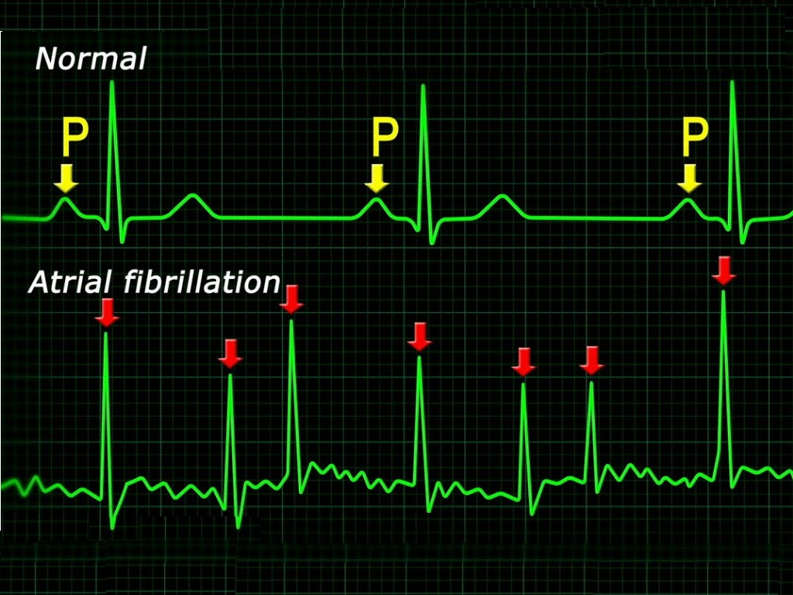
Atrial fibrillation (Atriyal fibrilasyon): Atrium kasının titreşim şeklinde sürekli ve düzensiz kasılmasıdır.
Ventricular Fibrillation(Ventriküler Fibrilasyon)-VF : Ventrikül kasının titreşim şeklinde sürekli ve düzensiz kasılmasıdır.
Cardiopoludism ( Kardyopoludizm ) : Sıtma hastalığı sırasında ortaya çıkan kalp bozukluğudur.

Slide 33
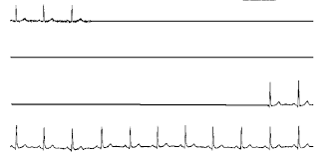
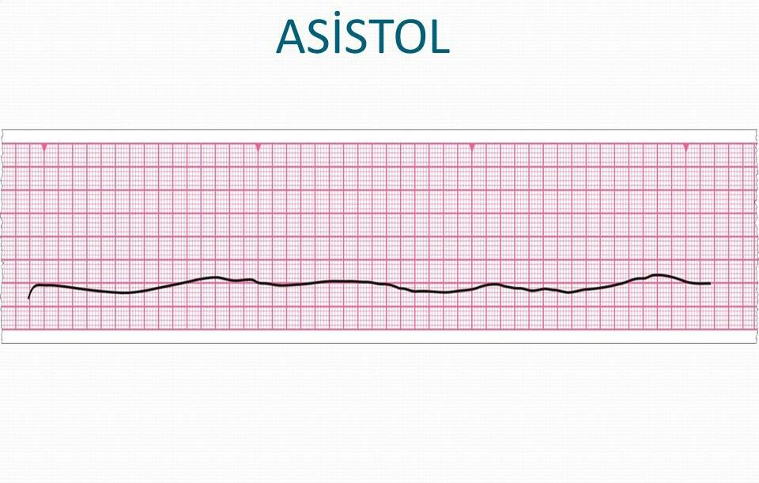
Cardiac Arrest (Kardiyak Arest) : Kalp durmasıdır.
Asystole (Asistol ) : Kan akışı olmaması , myokardın kasılmaması ve kardyak etkinliğin olmaması durumudur.
Cardiac Arrhythmia (Kardyak aritmi): Kalp atımlarının düzensiz olmasıdır.

Slide 34
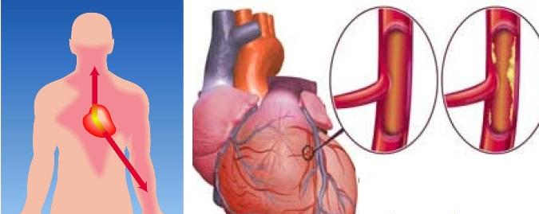
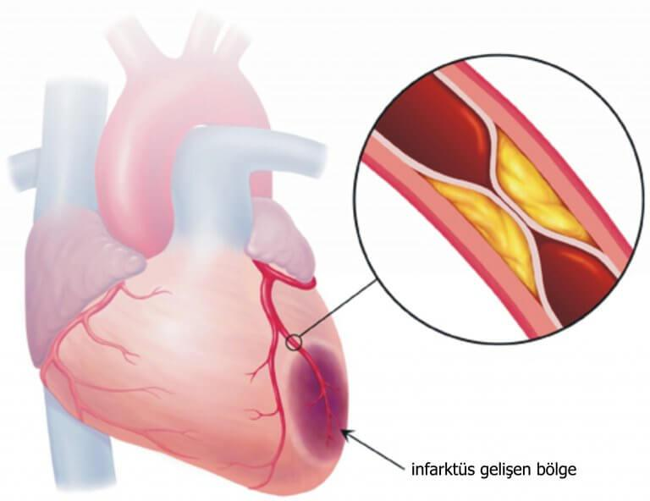
Angina Pectoris (Anjina Pektoris) : Koroner arterdeki ateroskleroz sonucu miyokard iskemisine bağlı olarak göğüste ağrı ile ortaya çıkan durumdur.Çoğu zaman heyecanlanma veya egzersiz sonucu ortaya çıkar.
Myocard Infarctus(Myokard Enfarktüsü ) -MI : Genellikle miyokardın bir bölümüne gelen koroner kan akımının birden bire azalması sonucu ortaya çıkan iskemik miyokard nekrozudur.
-Nekroz : Canlı bir organizmada hücre ve dokunun patolojik ölümüne nekroz denir.

Slide 35
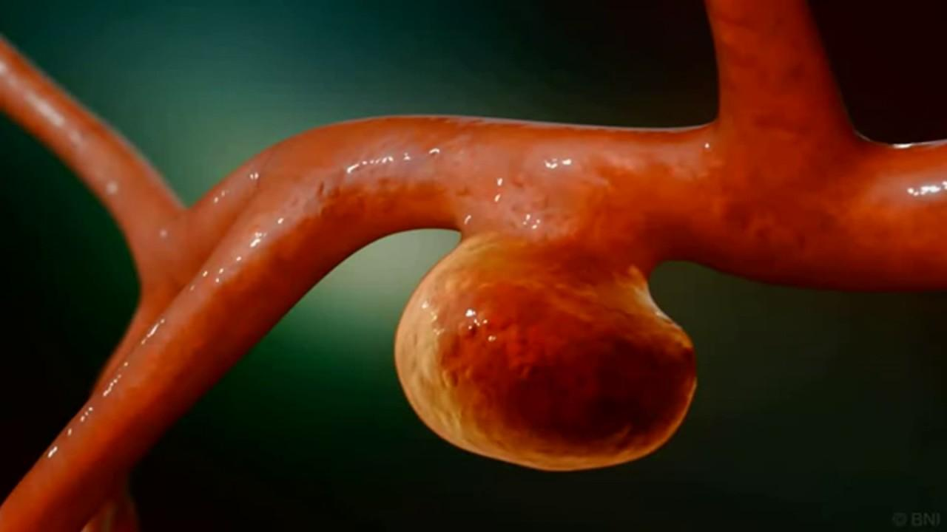
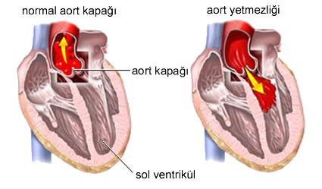
Aneurysma (Anevrizma): Damarın belirli bir bölgesinin genişlemesinden oluşan baloncuk, şişliktir.
Aortic Insufficiency (Aortik Insufisiensi): Diyastol sırasında bir kısım kanın bozuk kapakçıktan geri dönmesidir.

Slide 36
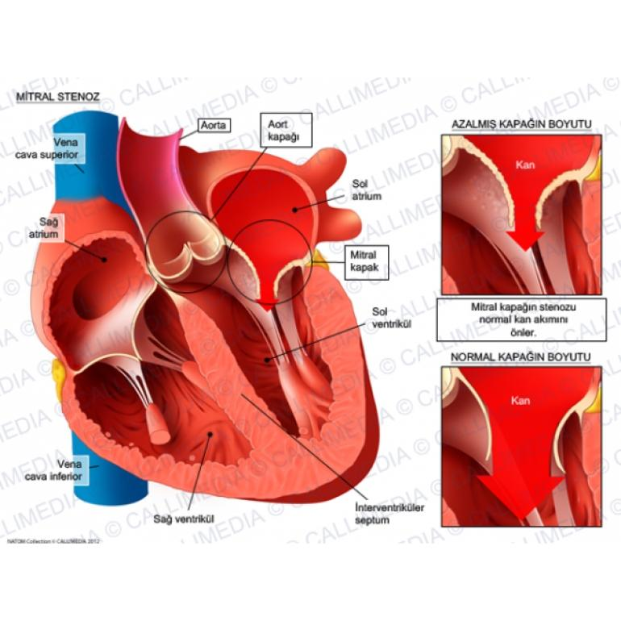
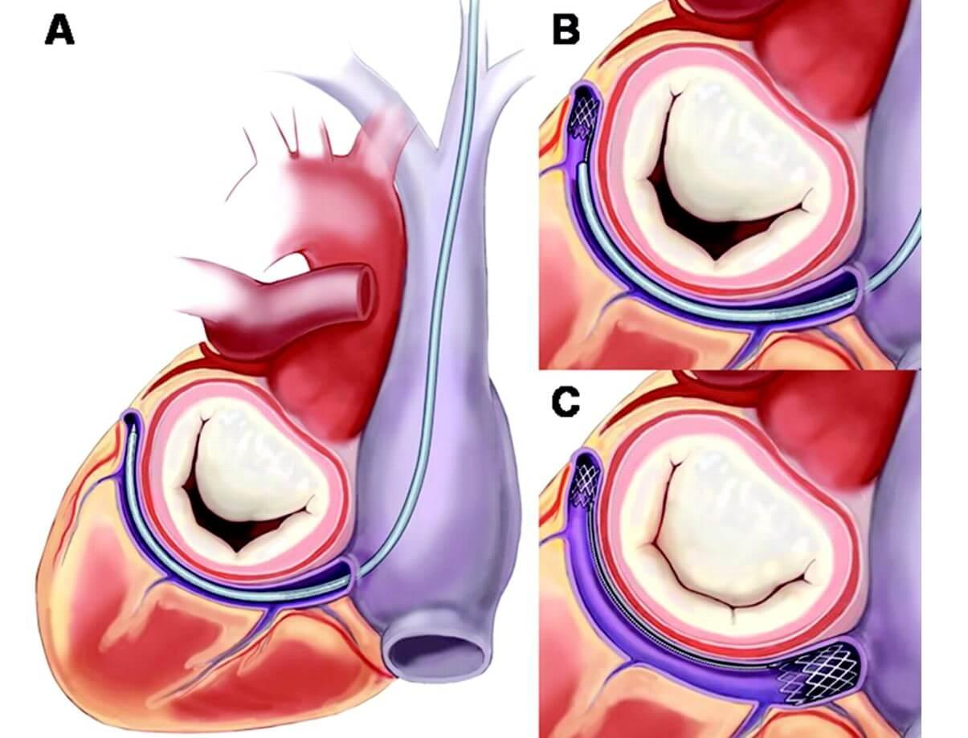
Mitral Stenosis (Mitral Stenoz) : Mitral kapağın daralmasıdır.
Mitral Incompetence (Mitral İnkompetens ) : Mitral kapaktaki yetersizliktir.Mitral kapak tam olarak kapanamaz.
Acardiac (Akardyak): Teratojenik olarak kalbin doğuştan olmayışı.
Teratojenik: Normal embriyonal gelişmeyi bozarak kusurlu doku veya organ oluşmasına neden olan madde veya etkendir.

Slide 37
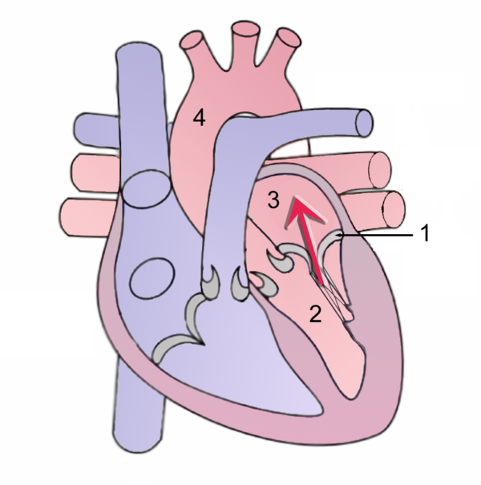
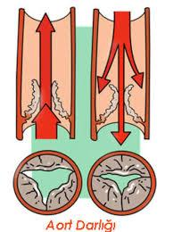
Mitral Regurgitation ( Mitral Regurjitasyon ) : Mitral kapaktaki yetersizlik nedeniyle sol ventriküldeki kanın , sol atriuma geri kaçmasıyla ortaya çıkan durumdur.
Aortic stenosis (Aortik stenoz): Sol karıncıktan kanın çıkışını zorlaştıran daralmadır.

Slide 38
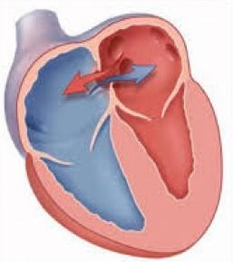
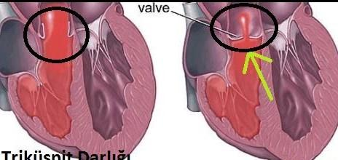
Atrial septal defect (Atriyal septal defekt): Sağ ve sol kulakçıklar arasındaki anormal geçittir.
Tricuspid Stenosis(Triküspit Stenozu ) : Triküspit kapakta darlık olmasıdır.

Slide 39
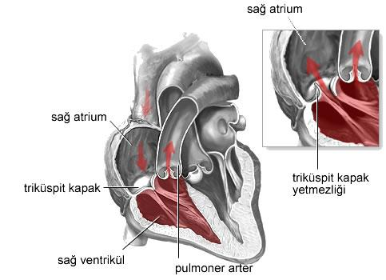
Tricuspid Incompetence ( Triküspit İnkompetens) : Triksüpit kapak yetmezliğidir. Triküspit kapak tam olarak kapanamaz.
Tricuspid Regurgitation ( Triküspid Regurjitasyon): Triküspit kapakların tam olarak kapanamamasından dolayı sağ ventriküldeki kanın , sağ atriuma geri kaçmasıyla ortaya çıkan durumdur.
Cardiectosis ( Kardyektazi ) : Kalbin kısmi ya da tam genişlemesidir.

Slide 40
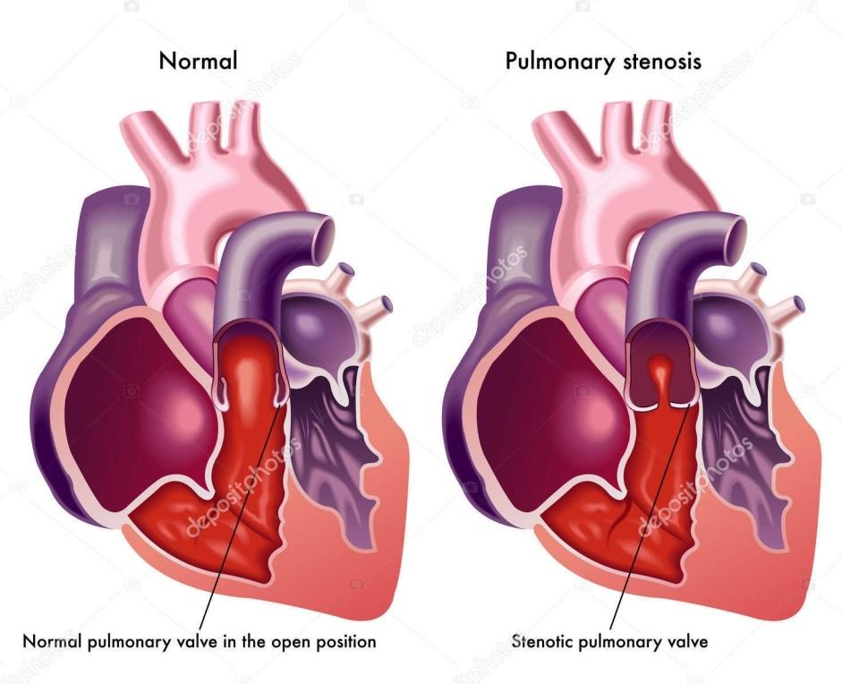
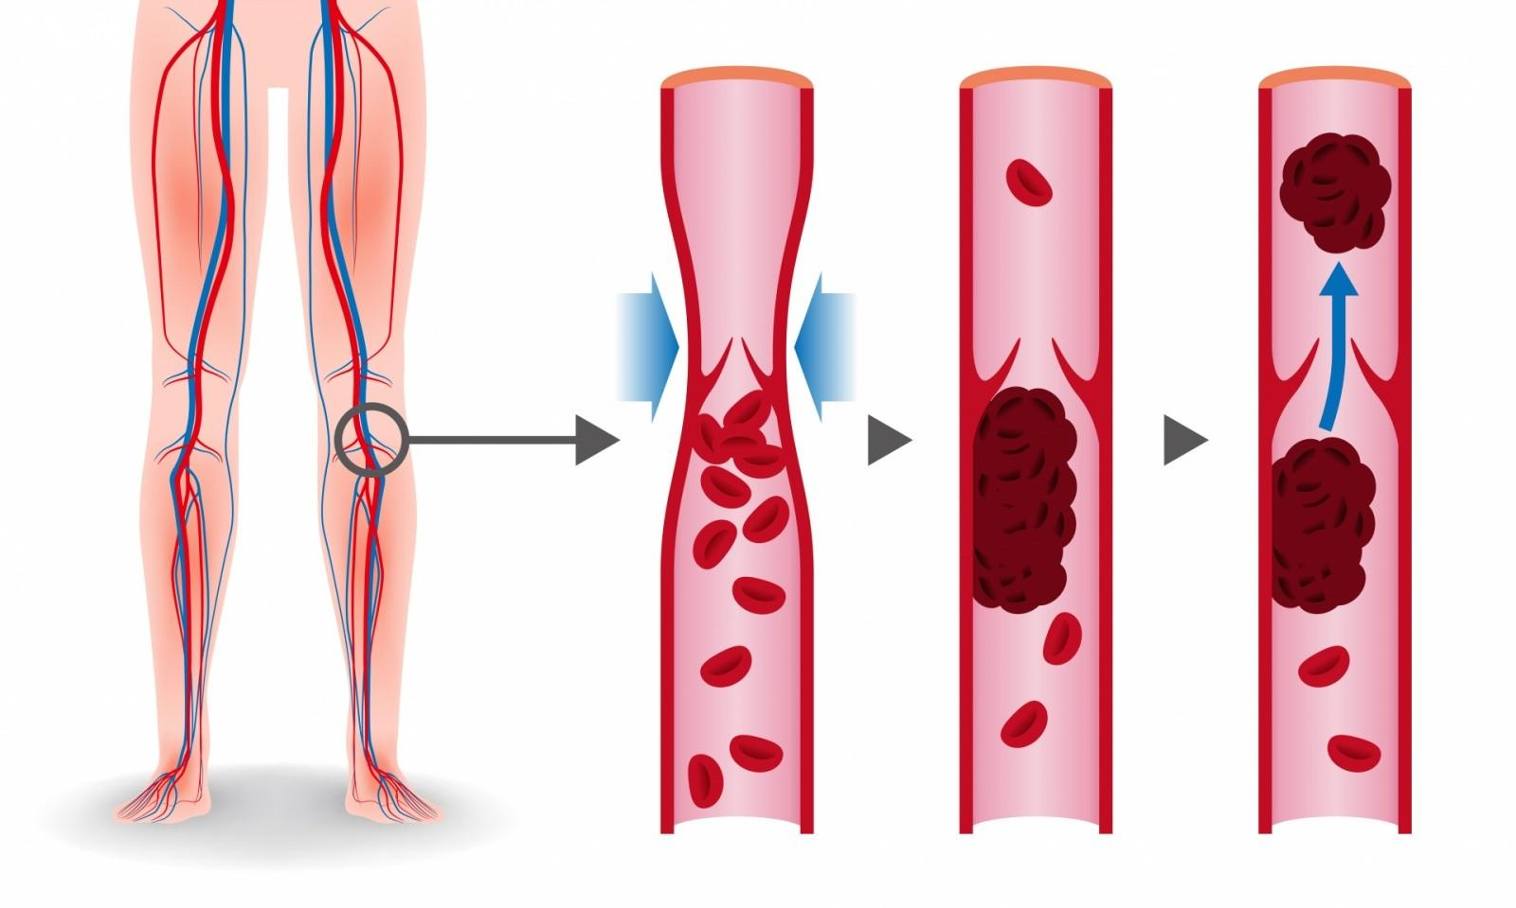
Pulmonary Stenosis (Pulmoner Stenoz ) : Pulmoner kapak darlığıdır.
Deep vena thrombosis (Derin ven trombozu): Vücudumuzda derin venlerde oluşan kan pıhtısıdır.

Slide 41
Bradycardia (Bradikardi): Kalp atım hızının normalden yavaş olmasıdır.
Tachycardia (Takikardi): Kalp atım hızının normalden fazla olmasıdır.

Slide 42
Cardiopathy (Kardyopati) : Kalp hastalığı ya da bozukluğudur.
Ischemic cardiopathy ( İskemik Kardyopati) : Miyokard iskemisi sonucu gelişen kalp hastalığıdır .
Carsinoid cardiopathy ( Karsinoid Kardyopati ) : Karsinoid bir gelişme sırasında sağ kalp boşluğunda lif birikmesi ve ventrikül duvarı kalınlaşmasıdır.
Normal Nabız Değerleri
Yetişkin 60-100 (80) atım/dk
Çocuk 80-120 (100) atım/dk
Bebek 100-140 (120) atım/dk
Yenidoğan 120-160 (140) atım/dk

Slide 43
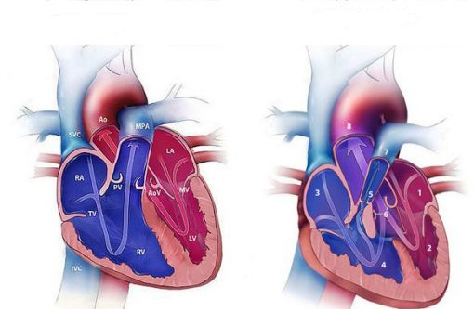
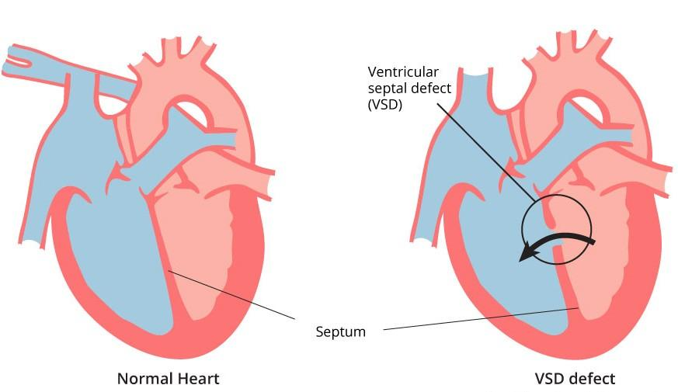
Fallot Tetralogy (Fallot Tetrolojisi): Pulmoner arter darlığı, ventriküller arası septumda delik, sağ karıncıkta hipertrofi ve aorta dekstrapozisyonla belirgin bir konjenital bir kalp hastalığıdır.
-Hipertrofi : Büyüme
-Aort: Kalbin son karıncığından çıkan ve temiz kanı vücudun her yerine dağıtan büyük atar damardır.
-Dextra (Dekstra): Sağ
-Pozisyon : Bir şeyin bir yerde bulunuş durumudur.
-AortDekstrapozisyonu : Aortanın sağda bulunma durumudur.
Ventricular Septal Defect (Ventriküler Septal Defekt)-VSD : Ventriküller arası semptomda açıklık olmasıdır.

Slide 44
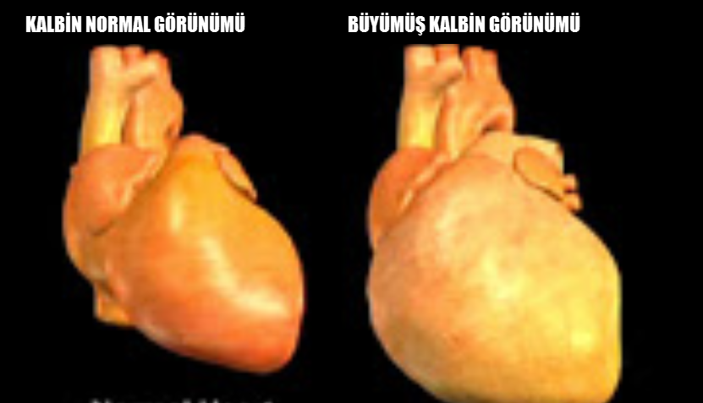
Atrial Septal Defect ( Atriyal Septal Defekt ) - ASD : Atriumlar arası septumda açıklık olmasıdır.
Cardiothyreotoxicosis (Kardyotireotoksikoz ) : Tiroid bozukluğuna bağlı kalp hastalığıdır.
Cardioptosia ( Kardyoptoz ) : Kalbin sarkması , aşağı doğru kaymasıdır.
Cardiomegaly ( Kardyomegali ): Kalp büyümesidir. Kalp boşluklarının hacminin artmış olmasıdır.

Slide 45
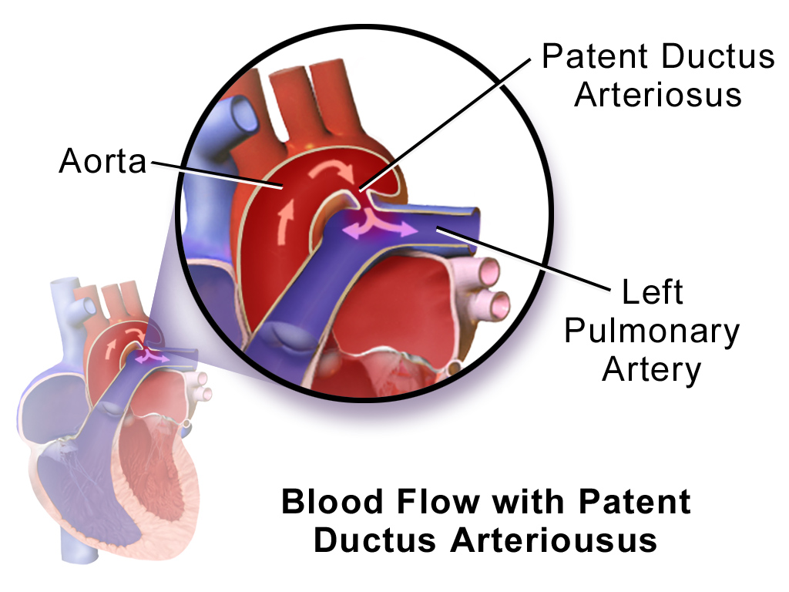
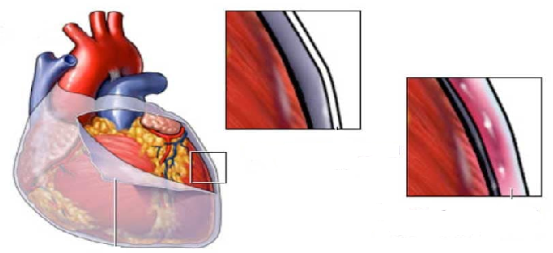
Patent Ductus Arteriosus ( Patent duktus Arteriyozus ) -PDA : Ductus Arteriozusun açık kalmasıdır.
Ductus arteriosus (Duktus Arteriyozus ) : Doğum öncesi varolan aort ile akciğer atardamarı arasındaki bağlantıyı sağlayan damardır.
Carditis (Kardit) : Kalbin iltihaplanmasıdır.

Slide 46
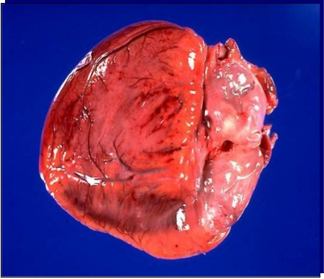
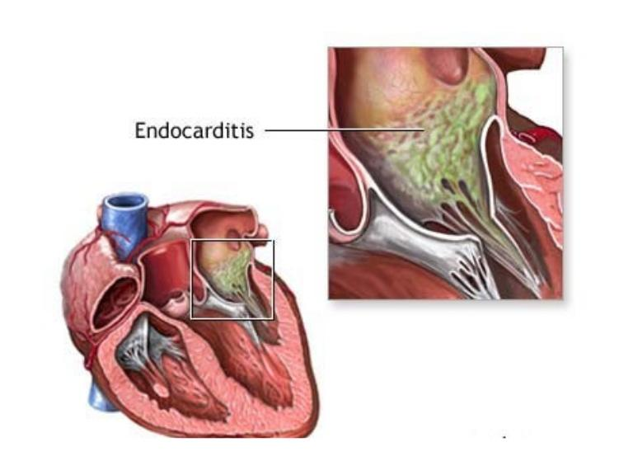
Pericarditis (Perikardit): Kalbin dış zarının iltihaplanmasıdır.
Myocarditis (Miyokardit): Kalp kasının iltihaplanmasıdır.
Endocarditis (Endokardit ) : Endokardın iltihabıdır.

Slide 47
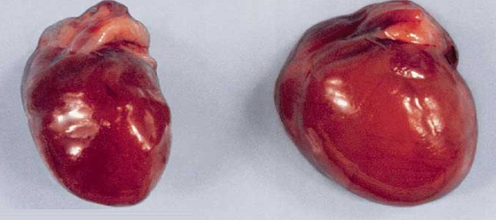
Myocardosis (Miyokardoz): Kalp büyümesidir.
Aortic Dissection (Aort diseksiyonu): Aortun tunika intima tabakasında yırtık meydana gelmesi ve kanın intimadaki yırtık yerinden normal damar kanalının dışına çıkarak tunika media tabakasında basınca bağlı olarak ilerlemesidir.

Slide 48
Abdominal Aortic Aneursym (Abdominal aortik anevrizma): Aortun karın bölgesinde olan bir bölümünün genişlemesi veya balonlaşmasıdır.
Myxoma ( Miksoma ) : Mukoid dejenerasyona uğramış iyi huylu kalbin bağ dokusu tümörüdür.
Pulmonary Insuffiency (Pulmoner İnsüfiensi) : Pulmoner yetmezliktir.Mitral kapak tam kapanamaz.

Slide 49
Congestive Cardiac Defectum( Konjestif Kardiak Defektum ) -KKY : Kalbin kanı normal olarak pompalamamasına bağlı olarak pulmoner ve sistemik dolaşımda konjesyona ,dakikadaki kalp atım sayısının azalması nedeniyle dokulara giden kan miktarında düşmeye yol açan sendromdur.
Congestive (Konjesyon):Toplardamarlardaki kanın dönüşünün engellenmesi veya yetersizliği sonucu kanın organ veya dokuların bir bölgesinde veya tamamında birikmesidir.
Ventricular Aneurysma (Ventriküler Anevrizma): Enfarktüs sonrası sağlam kalan miyokard katmanının dışa doğru torbalanması durumudur.
Ventricular Tachycardia (Ventriküler Takikardi): 100-200/ dk. kalp atım sayısı ve geniş QRS kompleksleriyle düzenli ventriküler ritim şeklidir.

Slide 50
Mitral Valve Prolapse (Mitral valf prolaps): Ventriküler sistol sırasında mitral kapakçık yapraklarından bir veya ikisinin atriyuma doğru sarkmasıdır.

Slide 51
Paroxysmal Atrial Tachycardia (Paroksismal Atrial Takikardi –PAT): Kalp atım sayısının birdenbire 100- 200'e çıktığı aritmi şeklidir.
Cor Triatriatum (Kor Triatriatum): Kalpte, üç kulakçığın bulunmasıdır.
Cor Triloculare (Kor Triloküler): Kalpte, kulakçıklar arası veya karıncıklar arası bölmenin bulunmaması sonucu sadece üç gözün bulunmasıdır.

Slide 52
Eisenmenger Syndrome (Eisenmenger Sendromu ) : VSD ASD PDA gibi anomalilerin tedavisinin gecikmesi durumunda pulmoner arter direncinde artma , damar cidarındaki kasların hipertrofisi ve bağ dokusundaki artma nedeniyle damar esnekliği kaybolur.Pulmoner yetmezlik meydana gelir.
Arrhythmia ( Aritmi ) : Kalp ritim bozukluğudur.

Slide 53
Phlebitis (Flebit): Ven iltihabıdır.
Varix (Variks): Özellikle alt ekstremitelerde görülen, ven kapaklarının bozulması nedeniyle venlerin uzayıp genişleyerek kıvrım kıvrım olması durumudur.

Slide 54
Buerger hastalığı (Burger hastalığı): Damar lümeninin daralması ile karakterize ve genellikle gangren ile sonlanan damar hastalığıdır.
Cardiohepatomegaly ( Kardyohepatomegali ) : Kalp yetmezliği ve kalp hipertrofisi eşliğinde karaciğer büyümesidir.
Cardioneurosis (Kardyonöroz ) : Sinirsel bir bozukluğa bağlı olarak kalbin düzensiz çalışmasıdır.
Cardiopalmus (Kardyopalmus ) : Kalp çarpıntısıdır.

Slide 55
Raynaud hastalığı (Reyno hastalığı): Küçük arteriollerin özellikle parmaklarda ve bazen de burun, dil gibi diğer uç kısımlarda spazmı nedeniyle renk solması ve siyanoz görülmesidir.
Embolism ( Embolizm): Dolaşımla sürüklenen pıhtı veya diğer bir yabancı madde ile damarın tıkanmasıdır.
Emboli Çeşitleri:
Yağ Partikülleri
Kanda Pıhtı Oluşumu
Hava Kabarcıkları
Kemik Kırığı

Slide 56
Tricuspid Atresia ( Triküspit Atrezisi ) : Sağ atrium ve sağ ventrikül arasında triküspit kapağın olmaması durumudur.
Cardialgia (Kardyalji) : Kalp ağrısıdır.

Slide 57
Cardiodynia ( Kardyodini ): Kalp bölgesinde ağrıdır.
Cardiorrhexis ( Kardyoreksi ) : Kalp duvarının yırtılmasıdır.
Cardioplegia (Kardyopleji) : Kalp felcidir.
Thrombosis ( Tromboz ) : Damar içinde pıhtı oluşmasıdır.

Slide 58
Cor Pulmonale ( Kor Pulmonal ) : Sağ kalp yetmez-
liğidir.
Atrioventricular Block(Atriyoventriküler blok): Kalp içinde uyarının iletiminin kulakçıklardan karıncıklara geçişinde bozulma
Hemopericardium (Hemoperikardiyum) : Kalbi saran zarlar arasına kan toplanması

Slide 59
Cardiovascular System Cerrahi Terimler
By Pass (bay pas): Tıkalı olan arteri köprüleme ameliyatıdır.

Slide 60
Cardiac Valve Replacement (Kardyak valf Replasmanı): Uygun olmayan kapakçığın alınması ve yeni kapakçıkla değiştirilmesi.

Slide 61
Pericardiectomy (Perikardyektomi): Perikardın çıkarılmasıdır.

Slide 62
Cardiac Transplantation (kardyak transplantasyon): Kalp naklidir.

Slide 63
Atrial Septal Defect Correction (Atriyal Septal Defekt Korreksiyonu): Kulakçıklar arasındaki defektin onarılması.
.
Ventricular Septal Defect Correction (Ventrikül Septal Defekt Korreksiyonu): Karıncıklar arasındaki septal defektin onarılması.

Slide 64
Extra Corporeal Circulation (Ekstra Korporeal Sirkulasyon) (ECC Systema): Açık kalp ameliyatı sırasında beden dışı dolaşımı sağlayan suni sistem.

Slide 65
Endarterectomy (Endarterektomi): Bir atardamarda bulunan aterom plağının cerrahi yöntemle çıkarılması işlemidir.
Median Sternotomy (Medyan Sternotomi): Kalp ameliyatlarında sternumun açılarak göğüs boşluğuna girilmesi.

Slide 66
Cardiac Biopsy (Kardyak Biyopsi): Kalpten biyopsi alınması.
Cardiac Massage (Kardyak Masaj): Açık kalp masajı.
Mitral Commissurotomy (Mitral Komisürotomi): Darlık noktasında mitral kapakçığın açılması.

Slide 67
Mitral Valve Reconstruction (Mitral Valf Rekonstrüksiyonu): Mitral kapakçık yetmezliğini gidermek amacıyla yapılan işlem
.

Slide 68
Mitral Valvotomy (Mitral Valvotomi): Mitral ağzı genişletme işlemi.
Pulmonary Valvotomy(Pulmoner Valvotomi): Pulmoner dolaşımı düzeltmek üzere pulmoner kapakçığın insizyonu.

Slide 69
Coroneary Bypass Operation (Koroner Baypas Operasyon): Tıkalı olan koroner arteri köprüleme ameliyatı.

Slide 70
Thromboendarterectomy (Tromboendarterektomi): Damar içindeki trombüsün çıkarılması.
Ventricular Aneurysmectomy (Ventrikuler Anevrizmektomi): Kalbin pompalama etkisini zayıflatan anevrizmanın eksizyonu.

Slide 71
Percutaneous Transluminale Angioplasty(Perkütan Transluminal Anjiyoplasti): Arterosklerozlu damarları genişletmek için uygulanan yöntemi.

Slide 72
Anastomosis (Anastomoz)=Damarları ağız ağıza birleştirerek iki damar arasında geçiş oluşturmak.
Angioplasty (Anjiyoplasti)=Daralmış kan damarını ameliyatla düzeltme.
Angiography (Anjiyografi)=Kan damarlarının radyoopak madde verilerek röntgen filminin çekilmesi.
Angiocardiography=(Anjiyokardyografi)=Kalp ve büyük damarlarının radyoopak madde(Radyolojide vücudun içinden geçen X-ışınlarının tutulmasını sağlayan ilaçlardır) verilerek röntgen filminin çekilmesi

Slide 73
Cardiotomy( Kardyotomi)=Kalp duvarına kesi yaparak kalbi açma.
Cardioversion(Kardyoversiyon)=Kalp ritmini normale döndürmek için elektrik şoku uygulaması.

Slide 74
Cardiotoxic(Kardyotoksik)= Kalp çalışmasında kalp kasının veya iletim sisteminin zehirlenmesine bağlı bozukluk yapan.
Cardiac catheterization(Kardyak Kateterizasyonu)= Kalp boşluklarının ve koroner arterlerin kontrast madde (bir çeşit tıbbi boya maddesi) verilerek görüntülenmesi ve “X” ışınları kullanılarak hareketli film çekilmesi esasına dayanır.
Perfusion ( Perfüzyon)=Perfüzyon; iğne, intranül ya da sonda yardımıyla bir çözeltinin damar yoluyla kana akıtılması

Slide 75
Cannulation(Kanülasyon)=Herhangi bir boşluğa kanül sokma, tüp geçirme.
Decannulation(Dekanülasyon)= Herhangi bir vücut boşluğuna sokulan kanül (tüp)’ün çıkarılması

Slide 76
Extracorporeal Circulation (Ekstrakorporeal Dolaşım) (ECC Systema)=Kalbin pompa ve akciğerlerin gaz alışverişi fonksiyonlarının geçici bir süre kalp akciğer makinası adı verilen cihaz ile sağlanması işlemine denir.

Slide 77
(Myocard)myokard metebolizmasının yavaşlatılması=Kalbin soğutularak ve metabolik aktiviteyi inhibe eden ilaçlar verilir böylece yavaşlatılır,koroner akımın durdurulduğu sürede hücresel canlılığın devamı için enerji ihtiyacı azalır.
Perfusion Hypothermia ( Perfüzyon Hipotermisi) =Aortik kökün içine veya aort insizasyonuyla(kesi) doğrudan koroner ostiumların içine infuze edilen soğuk solüsyon myokardın soğumasını sağlar.

Slide 78
Repolarization (Repolarizasyon)=Bir membran ya da kas liflerinin dinlenme potansiyeline geri dönmesi.
Vasoconstriction(Vazokonstriksiyon)=Damar büzülmesi
Vasodilatation(Vazodilatasyon)=Damar genişlemesi
Intraaortik balon pompası (IABP), Açık kalp cerrahisinde sık kullanılan, geçici dolaşımsal destek sağlayan mekanik bir cihazdır. Başlıca endikasyonları; cardiogenic shock(kardiyojenik şok), kontrol edilemeyen miocardial(miyokardiyal) iskemik (ıschemic) ağrı ve postcardiyotomi (postkardiyotomi) düşük cardiac output ( kardiyak autput ) durumudur.

Slide 79
Plication (Plikasyon)=Organın boyutunun küçültmek için, içi boş bir organın duvarlarında kat yapılması ve daha sonra bunların bir araya dikilmesini içeren cerrahi işlemdir.
Digitalisation ( dijitalizasyon): Kalpte sinüs düğümünü deprese eder ve konjestif kalp yetmezliği (congestive cardiac defectum) olan hastalarda kalbin yükleme dozunda verilir buna digitalisation ( dijitalizasyon) dozu denir.

Slide 80
Ön Tanı: MYOCARDİAL İNFARCTİON,
( MYOKARD İNFARKTÜSÜ):Kalp krizi
40,
E,
TA: 160/90 mmHg
Puls (nabız) 120/dk ,
Sp02 (saturasyon) 86
Hasta HT (Hypertension) ve DM ( Diabetes Mellitus) öykülü
SİGN and SYMPTOMS (Belirti ve Bulgular) :
Emesis (bulantı-kusma)
Dispne (ağrılı ve güç solunum)
Anksiyete
Tachycardia
Pulpitation
QUALİTY( kalitesi): Ağrı sıkıştırıcı ve baskılayıcı
REGİON(Bölgesi): Retrosternal , sinistrum brachium (sol kol) olmak üzere her iki kolun 4. ve 5. parmaklarına alt çeneye boyuna ve sırta epigastriyuma yayılmaktadır
TİME(Zamanı): 1 saatten fazla

Slide 81
-EKG(ELEKTROCARDİOGRAFİ): NSTEMİ (Non-ST elevasyonlu MI) -Hastane öncesi acil bakımda hastaya 4 l/dk maske ile oxigen 300 mg Asetil Salisilik Asit (Coraspin) oral yolla verildi -Hastane acil servisinde cardiac enzim (kardiyak maker) ; Cardiac Troponin T ve I , CK-MB (creatine kinase), myoglobin değerlerine bakıldı . -Ağrısı geçmeyen hastaya IV(İntravenöz) yolla dk 1 mg gidecek şekilde 2 mg doz 10 cc NaCL sulandırarak Morfin Sülfat (narkotik aneljezik) verildi. -Hasta kateter lab.’ a alındı. -RCA’ da tromboz görüldü. -Hastaya PKG (Perkutan Koroner Girişim) için anjioplastiye alındı. -Anjioplasti de balon dilatasyonu sonrası stent takılarak hasta 2gün sonra taburcu edildi.

Slide 82
Ön Tanı: HYPERTENSION (Hipertansiyon)
52
K
TA 210/120 mmHg
Puls 130/dk
SpO2 (saturasyon) 88
Hasta HT öykülü
Hasta 2 gündür idrara az çıktığını (oligüri)
Baş ve ense ağrısı çarpıntısı (pulpitation) olduğunu belirtti.
Tachycardia
Anksiyete
Hastanın cilt rengi kırmızı

Slide 83
Hastane öncesinde EKG (ELEKTROCARDİOGRAFİ) çekildi.
Hastada tachycardia mevcut çift taraflı tansiyon ölçümü yapıldı.
Hastaya nazal kanül ile 4 L/ oxigen verildi.
Antihipertansif etkili Kaptoril (ACE İnhibitörleri) 50 mg Suplingual yolla verildi .
Çift damar yolu açıldı.
Hastane acil servisinde mesane kateterizasyonu işlemi uygulanarak idrar takibi yapıldı.
Hemogram ve biyokimya değerlerine bakıldı .
Hastanın TA değeri normal değerlere düşmediği için IV (İntavenöz) 1 amp. (10 mg nitrogliserin) perlinganit %0.9 NaCL ile sulandırılarak Dosiflow ile verildi .
Oluşabilecek komplikasyonlara karşı Kranial BT ve Kranial MR çekildi.

